Slide 1
ZPPR0130
I/F 오류 Log 확인 및 재처리
경영관리본부 정보전략팀
2014.07월

Slide 2
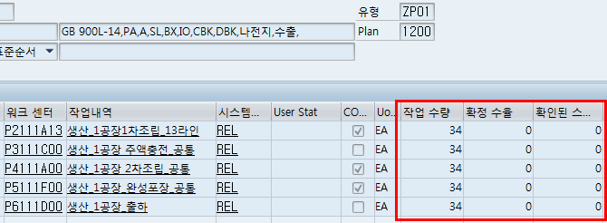
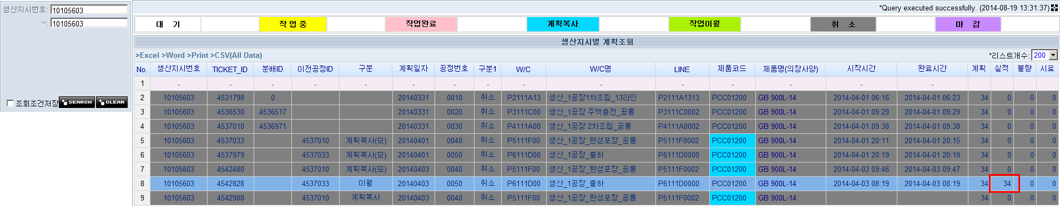
※ 처리시기는 재경팀에서 게시하는 마감일정에 준해 처리하시면됩니다.
처리 방법
NO | 메시지 | 처리방법 | 비고
1. | "LEAVE TO TRANSACTION" 을(를) 배치 입력에 사용할 수 없습니다., | ERP는 생산오더가 생산오더 실적없이 DLFL설정이 되어있으나 POP는 생산오더 실적이 존재하는경우

Slide 3
처리 방법
NO | 메시지 | 처리방법 | 비고
2. | SL 가용 12 EA : MDC46522 1200 1100 부족 | 1200 플랜트 1100 저장위치에 재고부족으로 재고보충하고 재처리하면 완료
3. | 오더 10131616을(를) IF_PI가 처리중입니다, | 시스템이 실적처리 中 , 자동재처리 PASS
4. | 플랜트 1200에서, 현재기간 2014/07(으)로 전기하십시오 | 전기일을 해당월로 하시고 재처리 단, 생산오더 상태확인 및 “잔액 ≠ 0” 아닐때만 재처리 잔액 = 0이면 처리불가로 라인선택하고 삭제처리가능 | 자재 이동유형 전기일 설정/해제
5. | 회사코드 1000의 기간 2014/07 및 2014/06에 전기가 가능합니다 | 전기일을 해당월로 하시고 재처리 단, 생산오더 상태확인 및 “잔액 ≠ 0” 아닐때만 재처리 잔액 = 0이면 처리불가로 라인선택하고 삭제처리가능 | 기획실(원가) 전기일 설정/해제
6. | 예약 0000419614을(를) 이미 처리중입니다 | POP와 ERP 실적 I/F 에서 문제 발생시, 발생하는것으로 POP와 ERP실적이 동일하면 삭제가능.

Slide 4
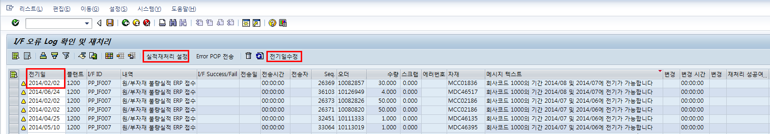
상세 진행 방법
4. | 플랜트 1200에서, 현재기간 2014/07(으)로 전기하십시오 | 전기일을 해당월로 하시고 재처리 단, 생산오더 상태확인 및 “잔액 ≠ 0” 아닐때만 재처리 잔액 = 0이면 처리불가로 라인선택하고 삭제 | MMRV 이동유형 전기일 설정/해제
5. | 회사코드 1000의 기간 2014/07 및 2014/06에 전기가 가능합니다 | 전기일을 해당월로 하시고 재처리 단, 생산오더 상태확인 및 “잔액 ≠ 0” 아닐때만 재처리 잔액 = 0이면 처리불가로 라인선택하고 삭제 | OKP1 기획실(원가) 전기일 설정/해제
1) 전기일 수정이 필요할시 _ 생산오더의 상태가 REL 또는 TECO이면서 잔액 ≠ 0 때만 전기일 수정이 가능함.
ㄱ) 전기일자를 해당월로 수정을 한다
ㄴ) 버튼을 클릭한다.
ㄷ) 버튼을 클릭한다.
ㄹ) 재처리 성공여부 필드에 성공(S) / 실패(F) 표시를 확인한다.

